Slide 1
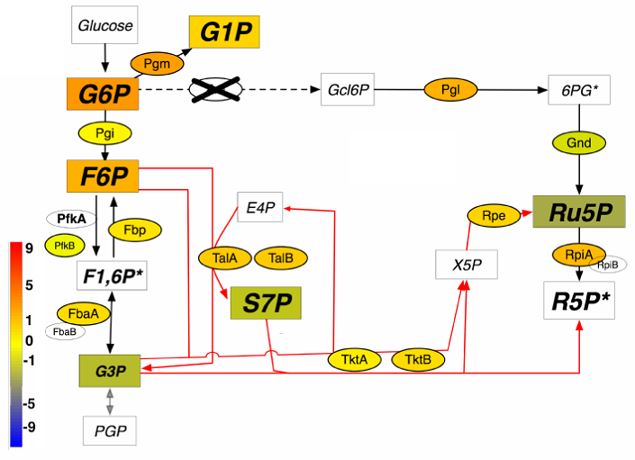
ZWF
代謝物質
タンパク質
代謝経路

